Slide 1
РАБОТЫ
ЛАУРЕАТОВ регионального этапа ХII Международного конкурса детского рисунка «КРАСОТА БОЖЬЕГО МИРА»

Slide 2
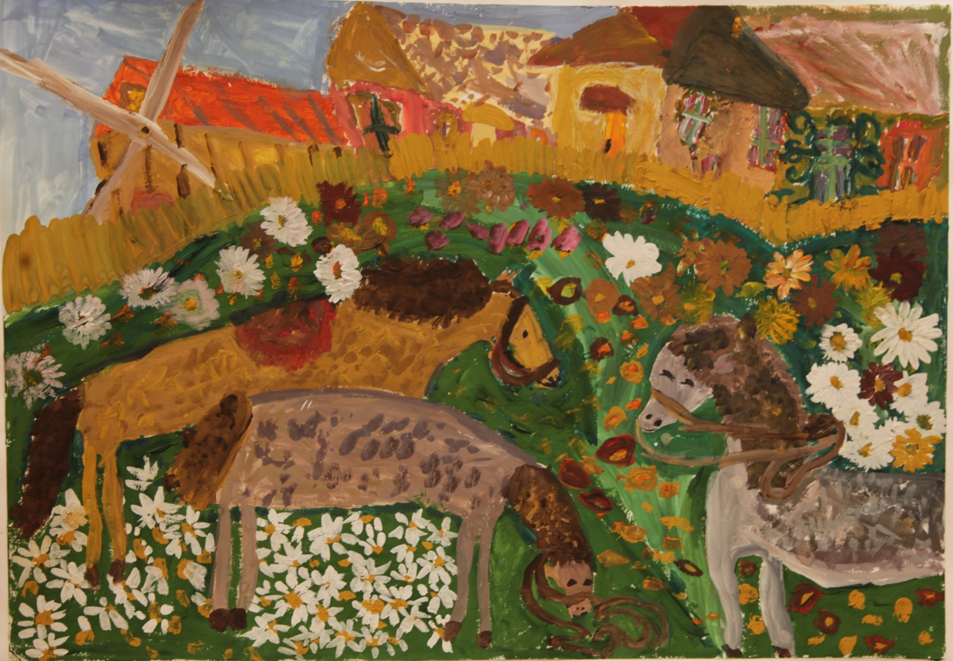
«КОНИ НА ЛУГУ», ВИХРОВА СОФИЯ, лауреат регионального этапа ХII Международного конкурса детского рисунка «Красота Божьего мира» (7 лет)

Slide 3
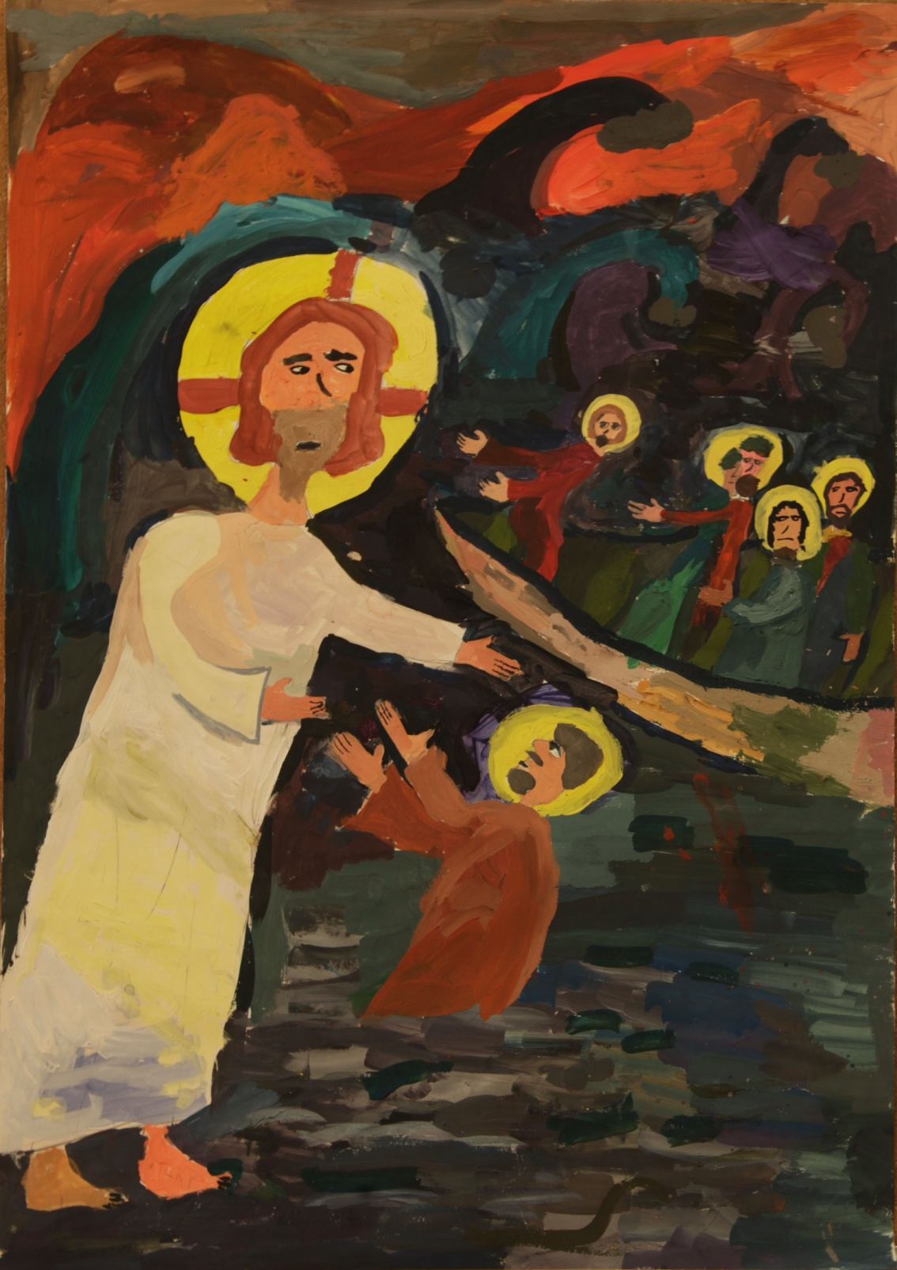
«ЗАЧЕМ ТЫ УСОМНИЛСЯ…», УТКИН ИВАН, лауреат регионального этапа ХII Международного конкурса детского рисунка «Красота Божьего мира» (8 лет)

Slide 4
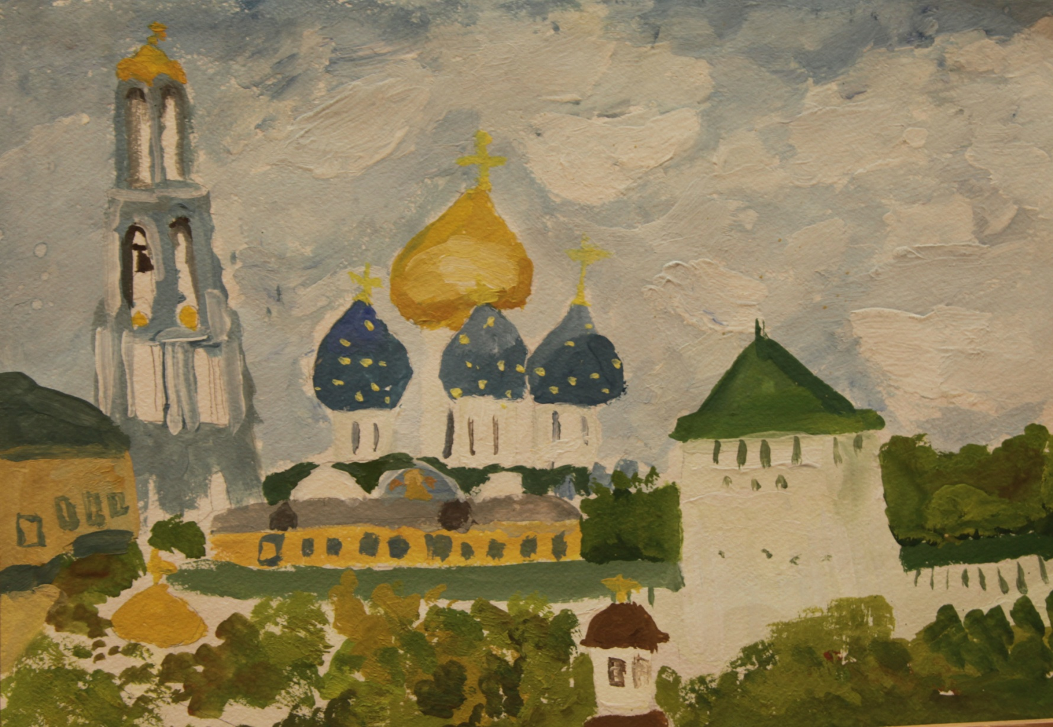
«ЛАВРА», МОСКВИЧЕВ ВЛАДИМИР, лауреат регионального этапа ХII Международного конкурса детского рисунка «Красота Божьего мира» (6 лет)

Slide 5
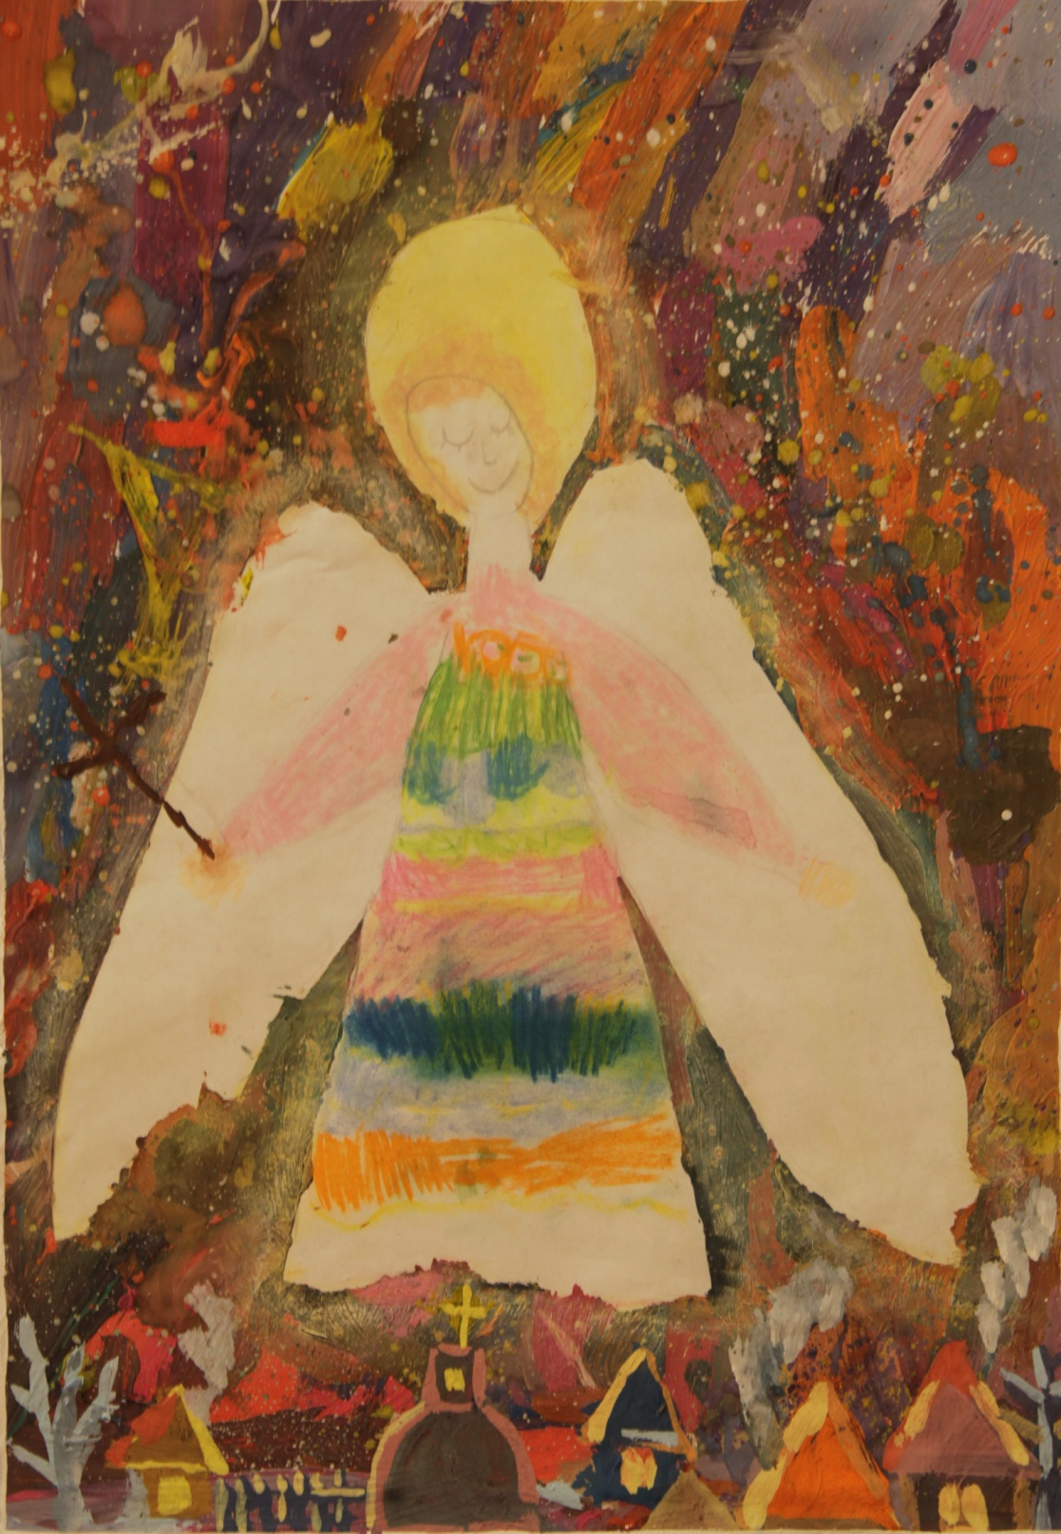
«АНГЕЛ ХРИСТОВ», АЛПАТОВА ЭМИЛИЯ, лауреат регионального этапа ХII Международного конкурса детского рисунка
«Красота Божьего мира»
(5 лет)

Slide 6
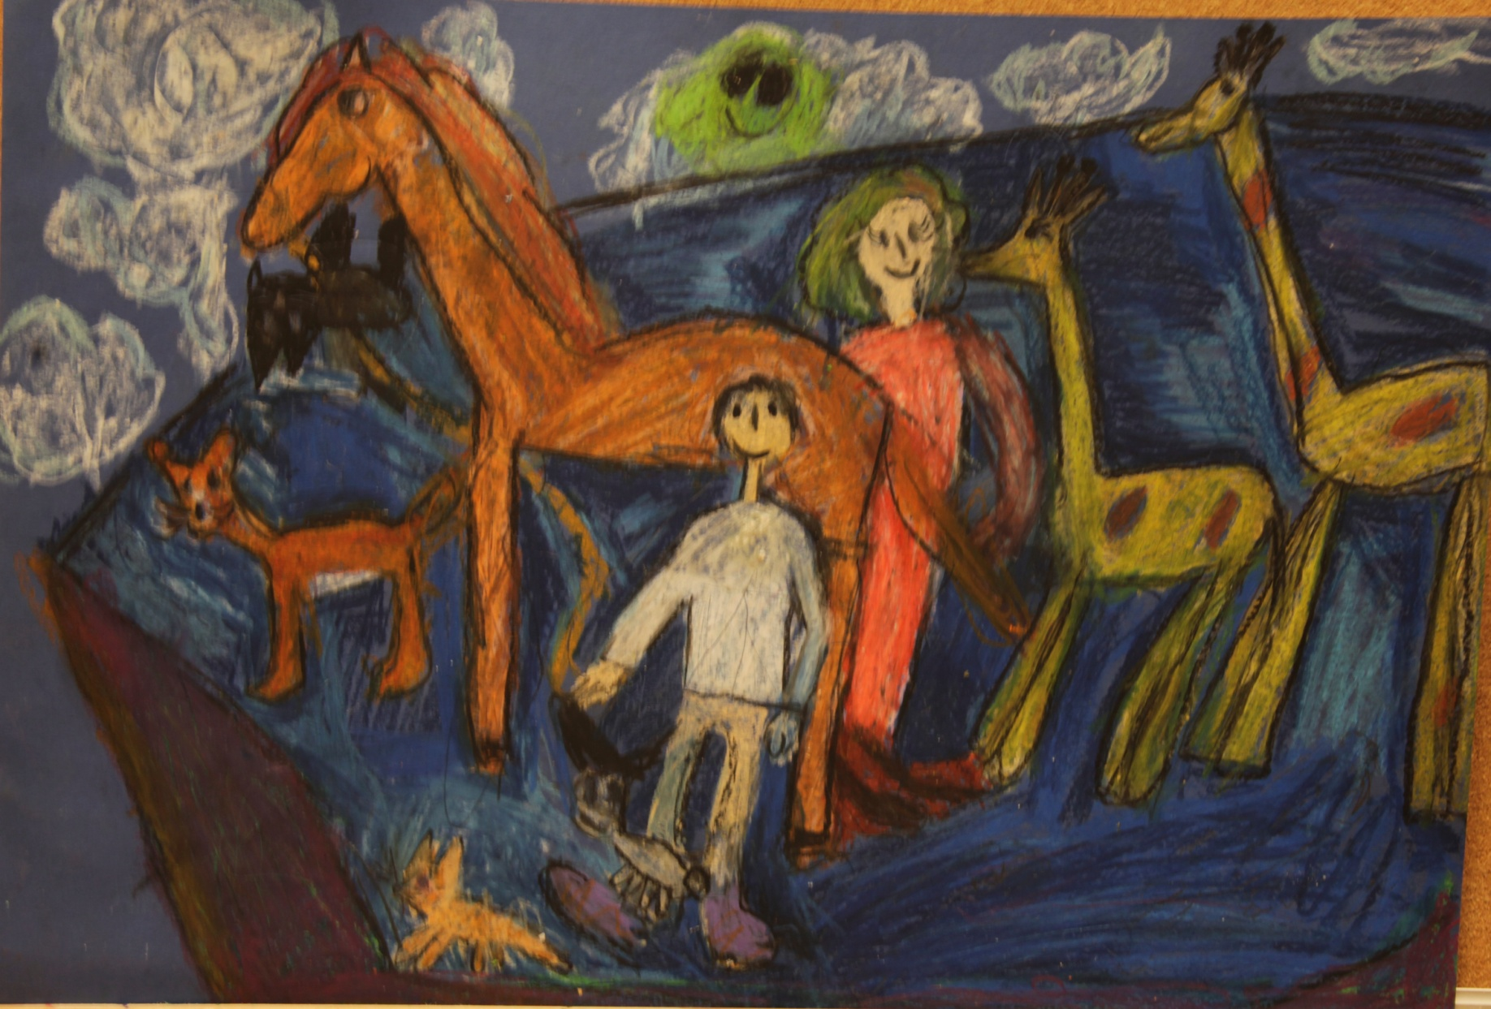
«НОЕВ КОВЧЕГ», ДИДЫК СОФИЯ, лауреат регионального этапа ХII Международного конкурса детского рисунка «Красота Божьего мира» (6 лет)

Slide 7
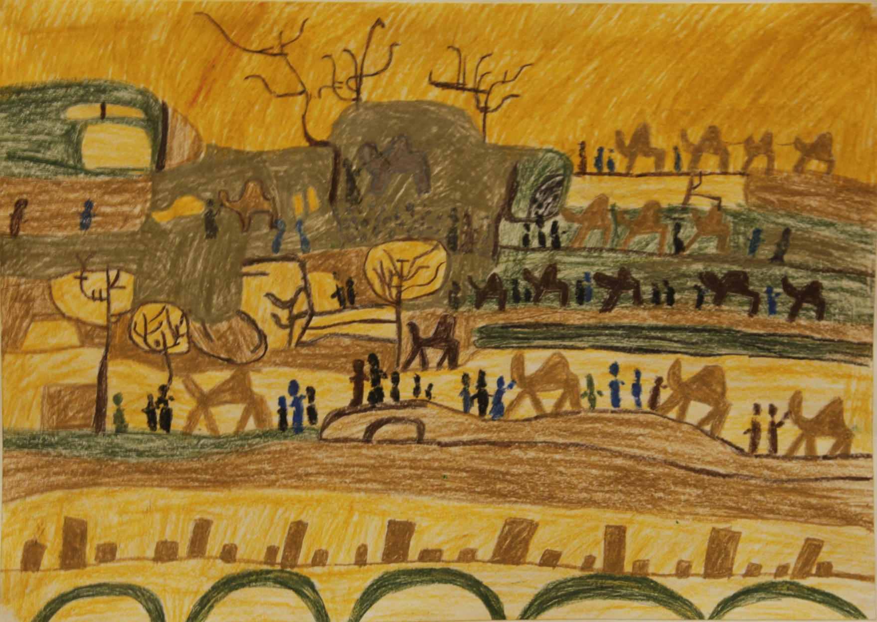
«ПЕРЕХОД ЧЕРЕЗ ПУСТЫНЮ», КУСМАРЦЕВА ЕКАТЕРИНА, лауреат регионального этапа ХII Международного конкурса детского рисунка «Красота Божьего мира» (10 лет)

Slide 8
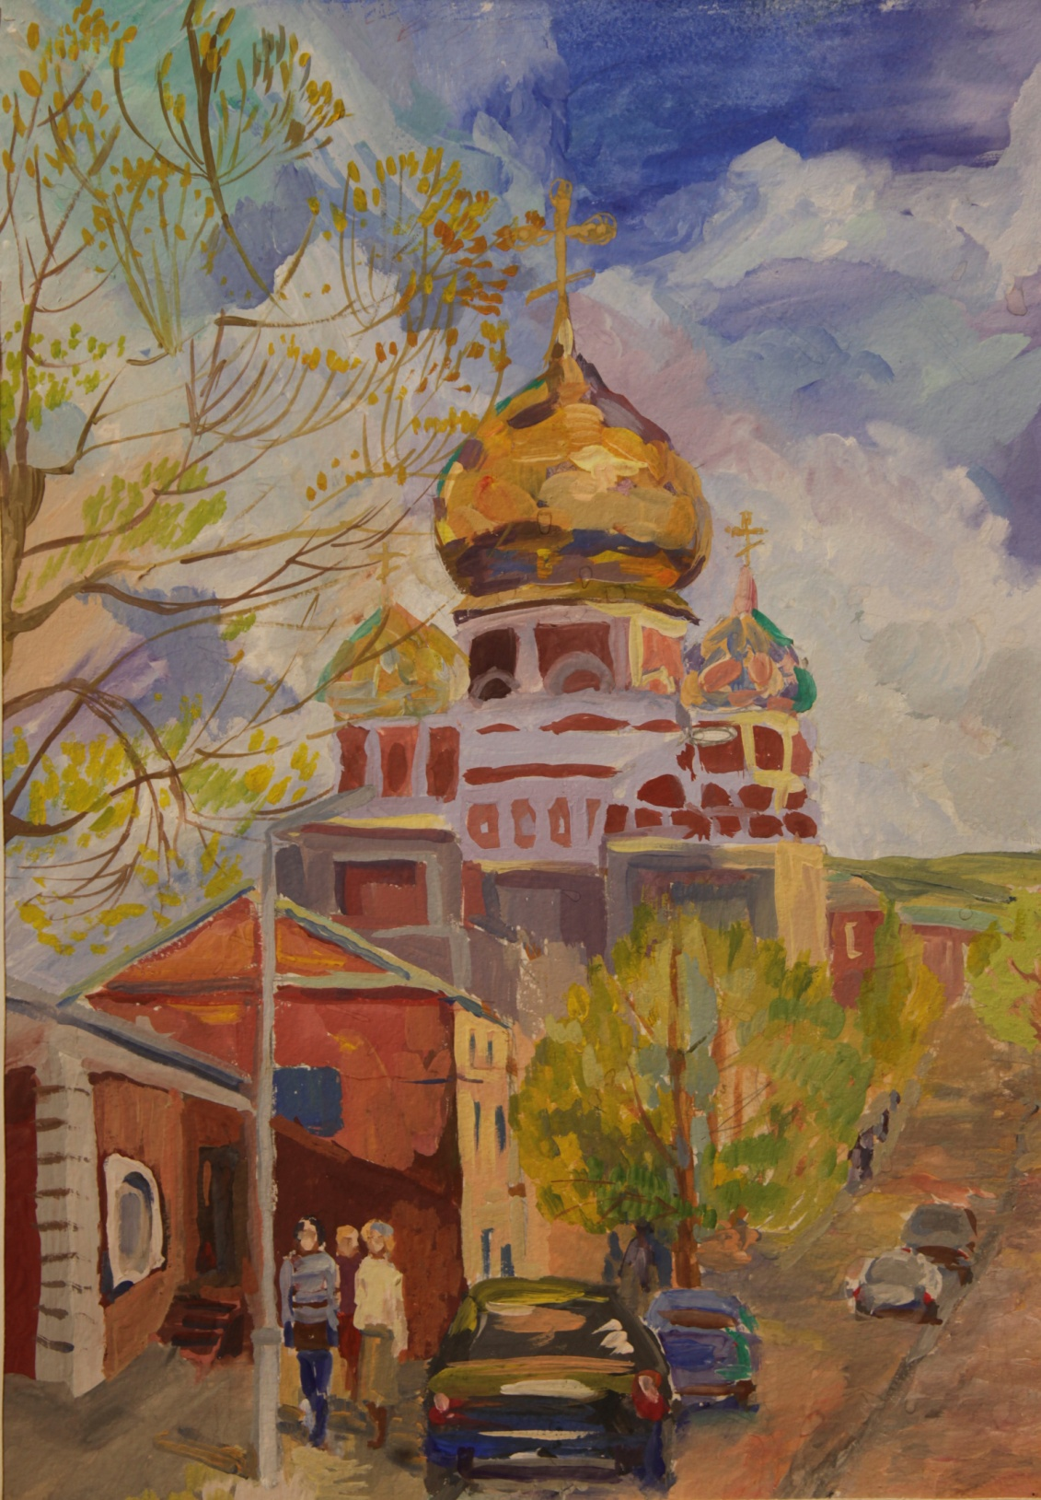
«КУПОЛАМИ
В ОБЛАКАХ», БЕЛОУСОВА АНАСТАСИЯ, лауреат регионального этапа ХII Международного конкурса детского рисунка
«Красота Божьего мира»
(11 лет)

Slide 9
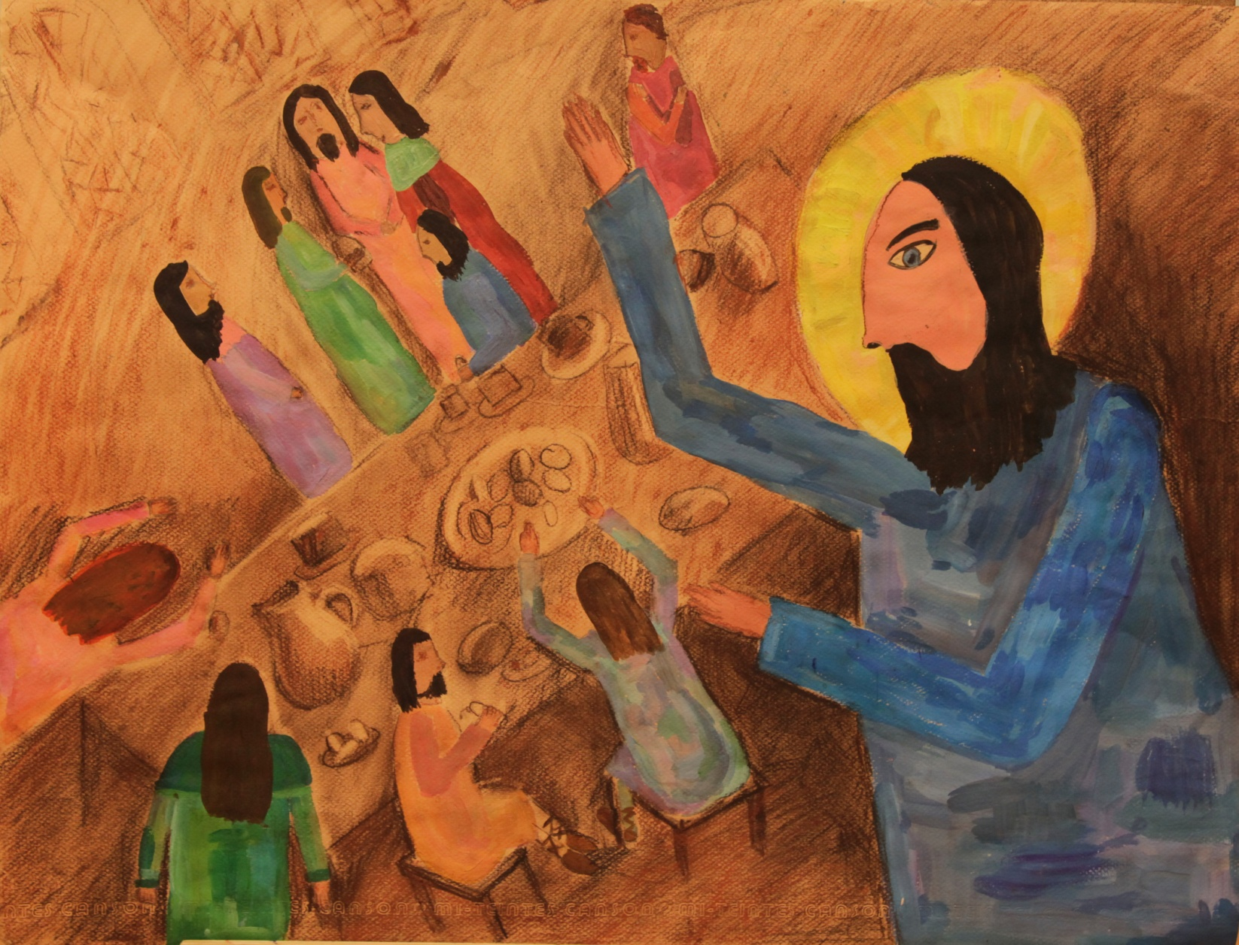
«БЕСЕДА ПОСЛЕ ВЕЧЕРИ», ШАПОВАЛОВА АННА, лауреат регионального этапа ХII Международного конкурса детского рисунка «Красота Божьего мира» (11 лет)

Slide 10
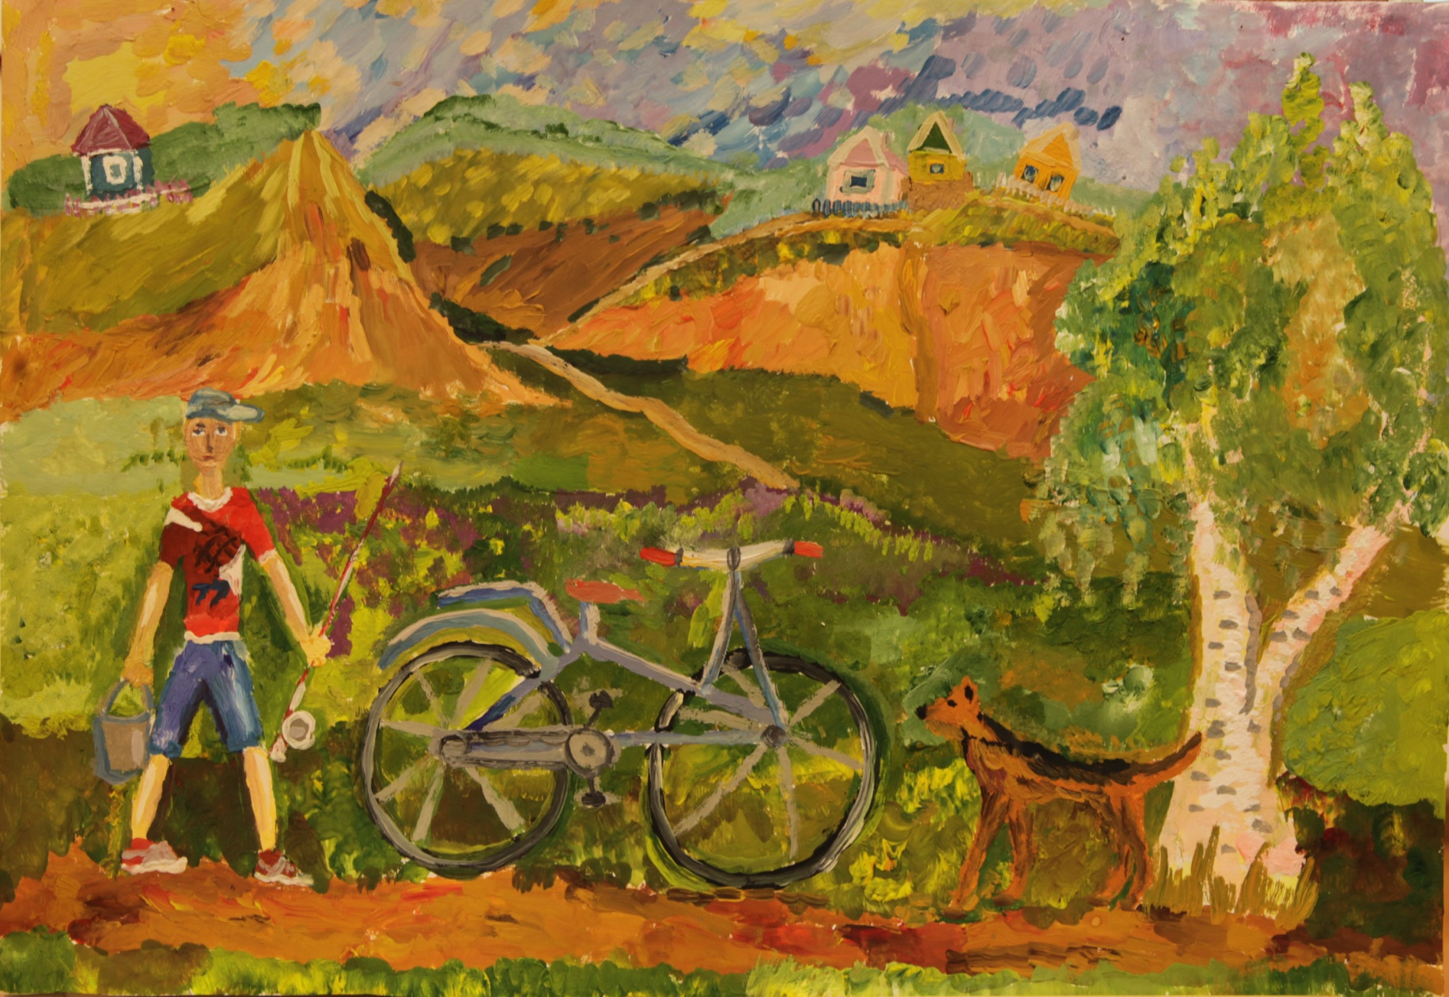
«ЛЕТО В ДЕРЕВНЕ», КВИТКА МАКСИМ, лауреат регионального этапа ХII Международного конкурса детского рисунка «Красота Божьего мира» (9 лет)

Slide 11
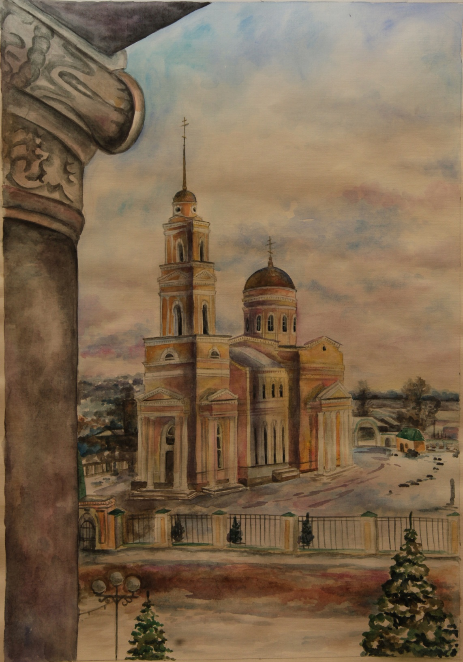
«ТРОИЦКИЙ СОБОР»,
КЛОЧАН ВИКТОРИЯ, лауреат регионального этапа ХII Международного конкурса детского рисунка
«Красота Божьего мира» (14 лет)

Slide 12
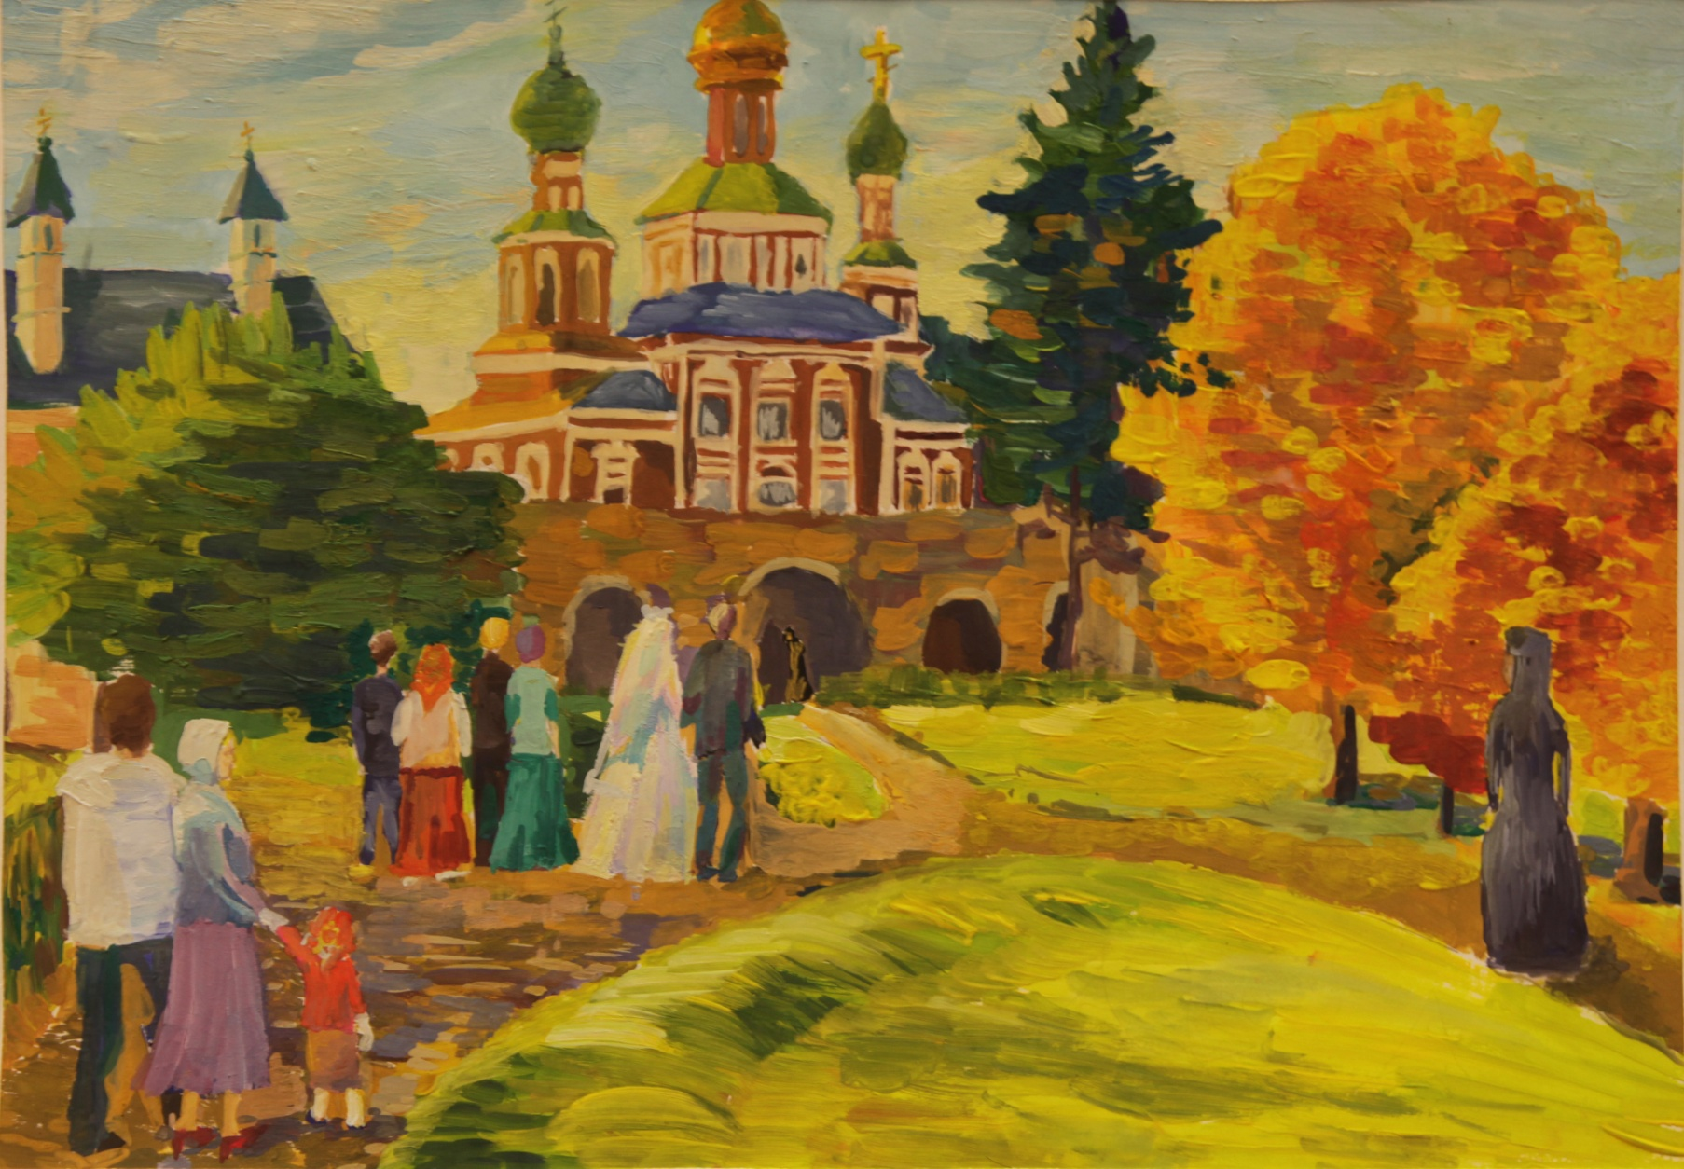
«НА ВЕНЧАНИЕ», КРИВОРУЧКО АЛЕКСАНДРА, лауреат регионального этапа ХII Международного конкурса детского рисунка «Красота Божьего мира» (15 лет)

Slide 13
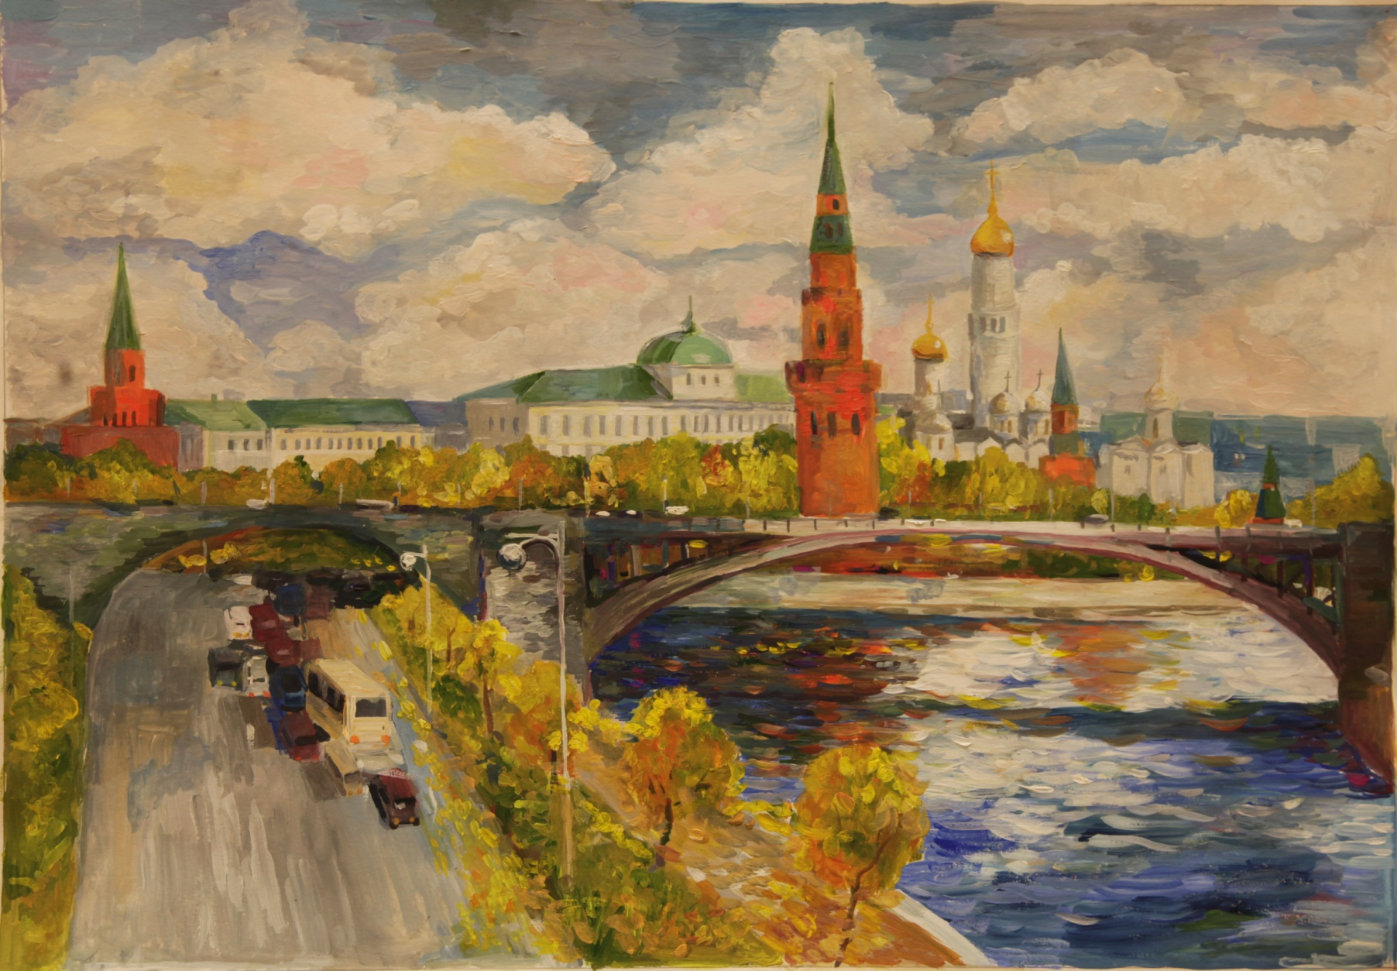
«ГОРОД ЧУДНЫЙ, ГОРОД ДРЕВНИЙ», МИРОНОВА АЛИНА, лауреат регионального этапа ХII Международного конкурса детского рисунка «Красота Божьего мира» (14 лет)

Slide 14
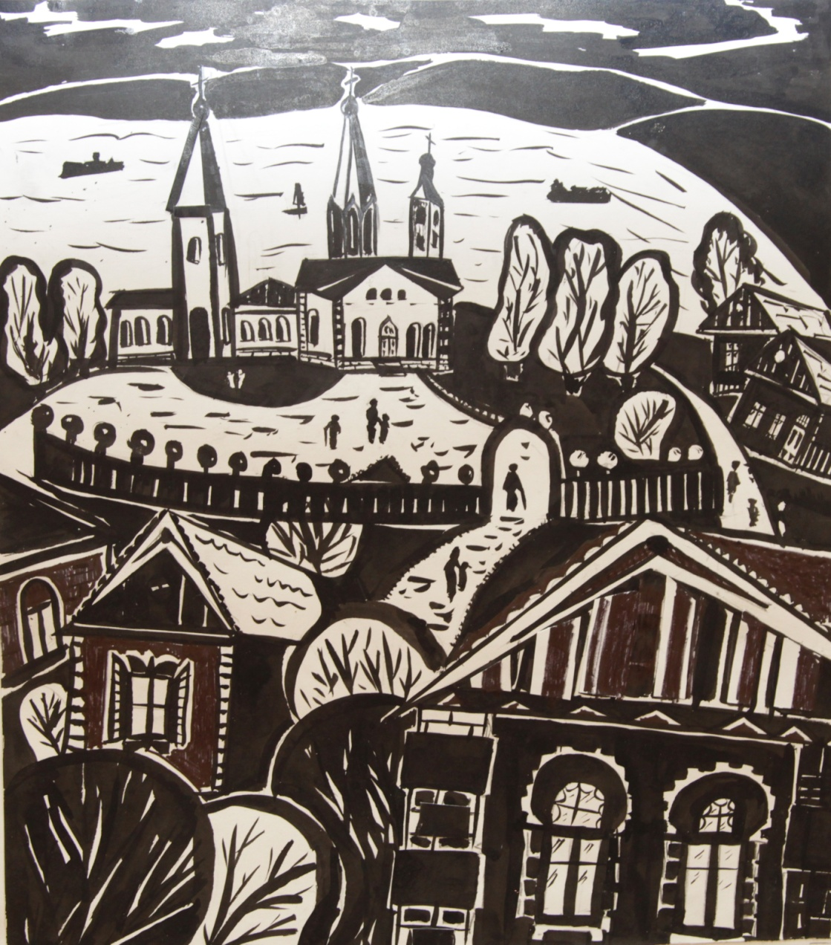
«ЛЮБИМЫЙ УГОЛОК ГОРОДА…», ТЕЛЯТНИКОВ АРТЕМ, лауреат регионального этапа ХII Международного конкурса детского рисунка «Красота Божьего мира» (13 лет)

Slide 15
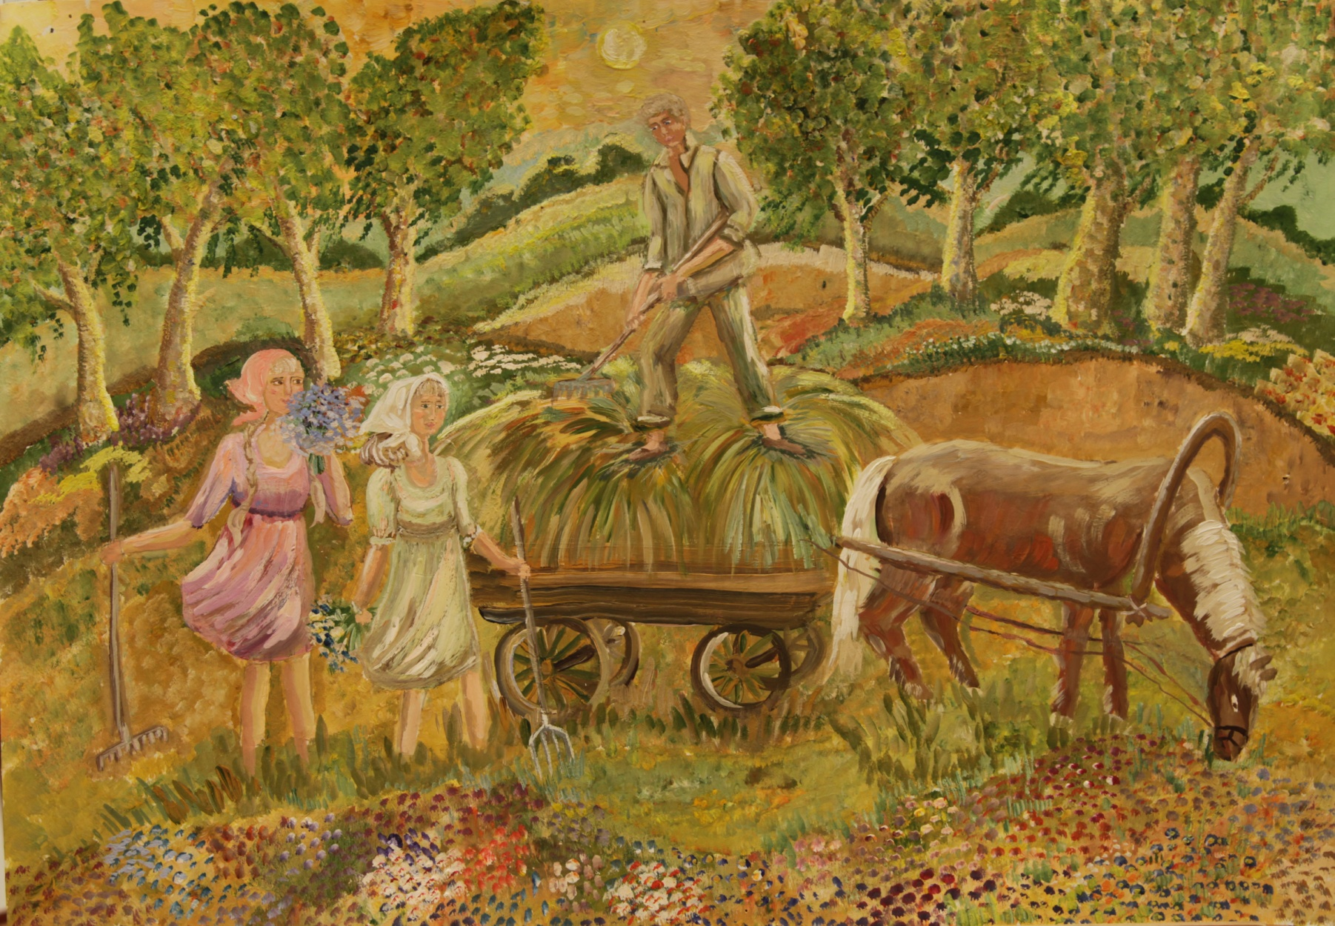
«КОНЕЦ АВГУСТА», МОХНАЧЕВА ЕКАТЕРИНА, лауреат регионального этапа ХII Международного конкурса детского рисунка «Красота Божьего мира» (13 лет)

Slide 16
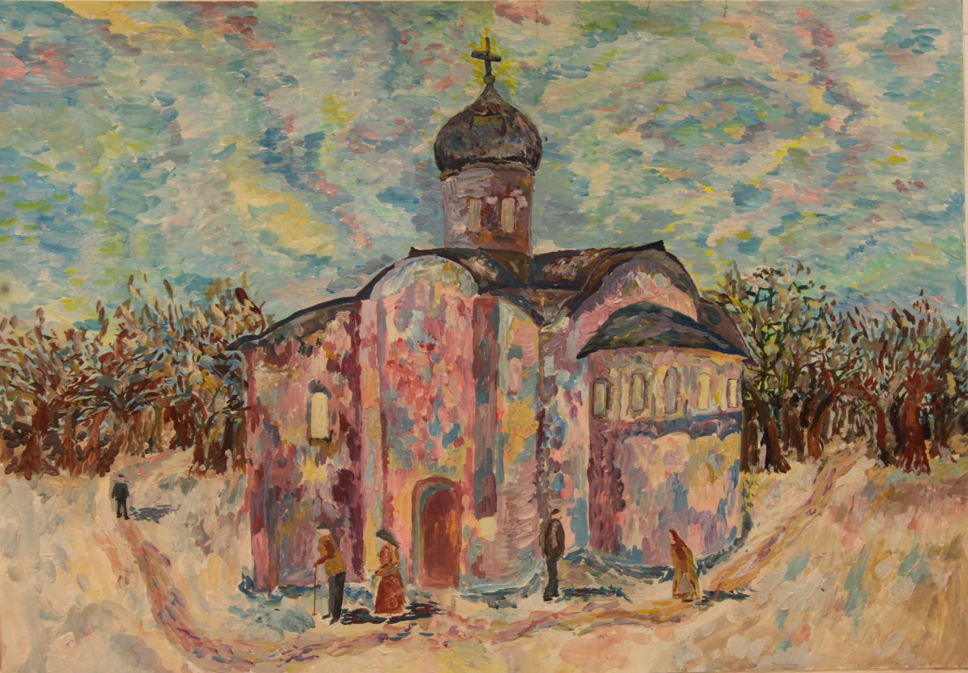
«УТРЕННИЙ ПЕРЕЗВОН», ЭРГАШЕВА ВЕРОНИКА, лауреат регионального этапа ХII Международного конкурса детского рисунка «Красота Божьего мира» (14 лет)

Slide 17
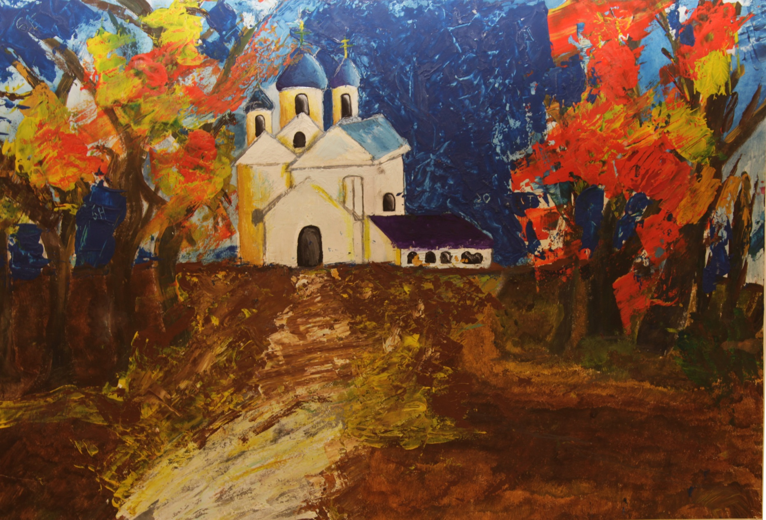
«ХРАМ МОЕЙ ДУШИ», СЕННОВСКИЙ МАТВЕЙ,
лауреат регионального этапа ХII Международного конкурса
детского рисунка «Красота Божьего мира» (14 лет)

